Slide 1
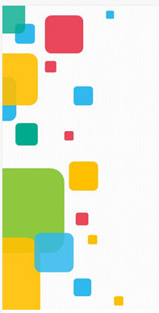
《迷霧背後的真相：依托咪酯與電子煙的禍害》
你預計將來畢業，
可以賺取多少薪金？
Notes:
eng

Slide 2
《迷霧背後的真相：依托咪酯與電子煙的禍害》
教師 $30000
厨師 $16000
巴士司機 $18000
侍應生 $14000
空姐 $20000
文員 $13000
如果要從你的月薪扣掉$3000
至$6000，你願意嗎？
Notes:
eng

Slide 3
《迷霧背後的真相：依托咪酯與電子煙的禍害》
大家都不願意？
但，香港有15%的人口，
即是大概100萬人，
每個月都自願減薪幾千元
扣掉你辛苦賺來的人工，
是煙！
Notes:
eng

Slide 4

《迷霧背後的真相：依托咪酯與電子煙的禍害》
一個故事
2.網購毒彈
4.暴斃及拘捕
少年A透過手機網購「依托咪酯」煙彈，由送貨司機送達住所，少年B支付500元。
少年A當場喪命。
少年B因承認吸毒罪被捕，
面臨法律制裁。
1.相約
3.吸食
16歲少年A因家事不快，
深夜相約17歲少年B到家中見面。
凌晨時分，兩名少年於房內一同吸食加料電子煙，以為可以解愁。

Slide 5
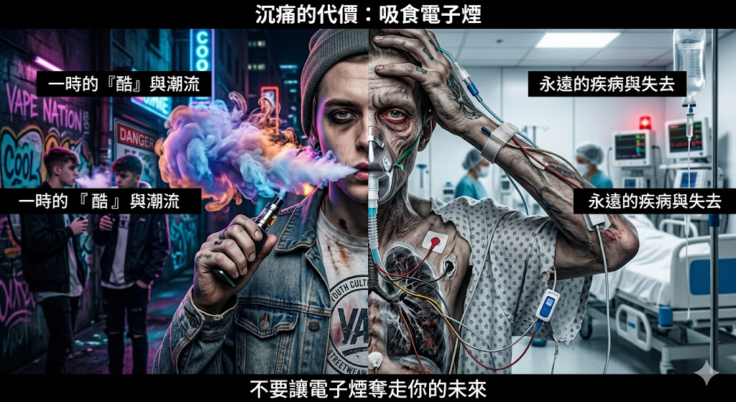
《迷霧背後的真相：依托咪酯與電子煙的禍害》
失去一切：人生冇「RESTART」
【沉痛代價】
被告求情時表示，事件令他：
不僅失去好友，
還使他遭學校及球隊開除，
並留下案底。
【深入靈魂的拷問】
被告人因吸食一口依托咪酯電子煙，
付出了甚麼代價？
即使辯方以死者曾吸食其他毒品為被告爭取減刑， 被告又能否當作一切從未發生，重新開始？

Slide 6
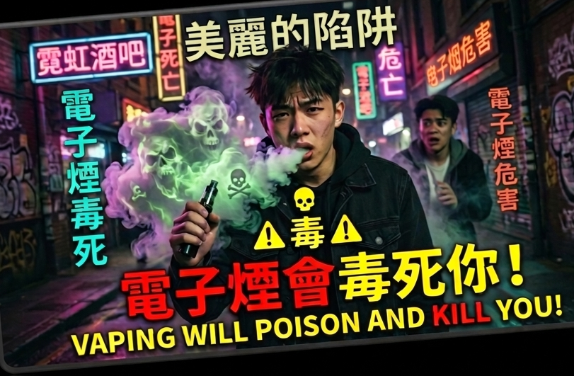
《迷霧背後的真相：依托咪酯與電子煙的禍害》
拆穿煙霧─電子煙會毒死你

Slide 7
《迷霧背後的真相：依托咪酯與電子煙的禍害》
THIS GAME
「你玩唔起」
認清一場欺詐遊戲下的真實代價
Notes:
eng

Slide 8


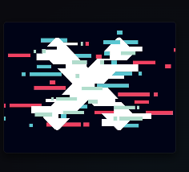
《迷霧背後的真相：依托咪酯與電子煙的禍害》
📌 誰在扣掉你的人生？
虛構的吸引力
全由 AI 虛構生成。
圖像、影片、包裝—— 一切只為規避審查，引誘你上釣。
Notes:
eng

Slide 9
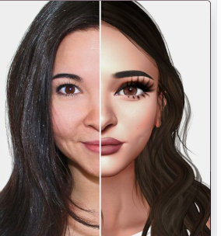

《迷霧背後的真相：依托咪酯與電子煙的禍害》
DEEPFAKE
誰想把電子煙賣給你？
「友善、熱情、24小時秒回」的朋友？
那可能只是一段冷酷的程式碼。
背後可能是隱藏在黑暗中的犯罪集團。
Notes:
eng

Slide 10


《迷霧背後的真相：依托咪酯與電子煙的禍害》
暗處的狩獵
他們潛伏在不同的社交媒體…...
搜索關鍵字： 「壓力大」、「好迷茫」
他們不會幫助你，
只提供毒藥害你。
電子煙無法填補心理脆弱。
你手上的電子煙，綁架你的金錢、健康、自由和人生，
將你變成任人擺佈的木偶
Notes:
eng

Slide 11
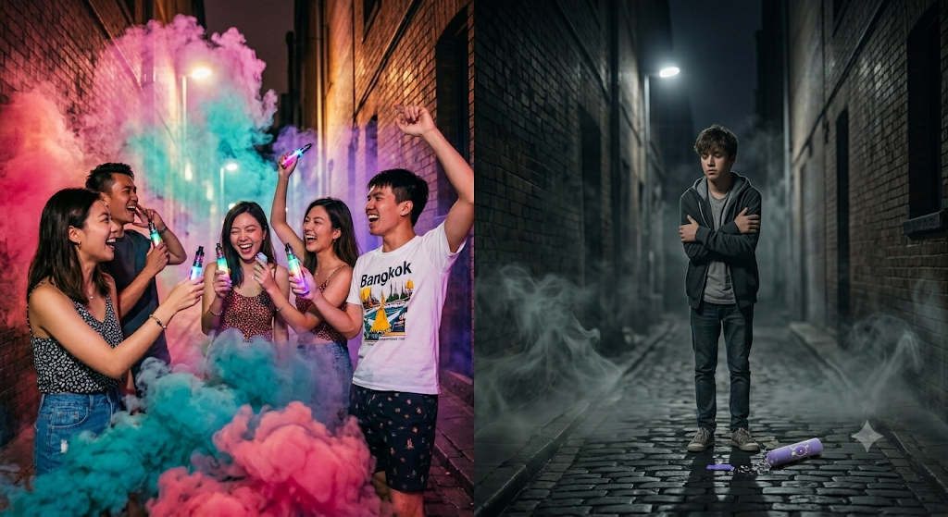
《迷霧背後的真相：依托咪酯與電子煙的禍害》
📌 假象
為了「埋堆」？
為了「有型」？
「大家都在吸，
唔吸就唔夠型？」
煙霧散去後，那些所謂的「朋友」會在哪裡？
那些慫恿你的「朋友」 ，在瞬間消失得無影無蹤。
Notes:
eng

Slide 12
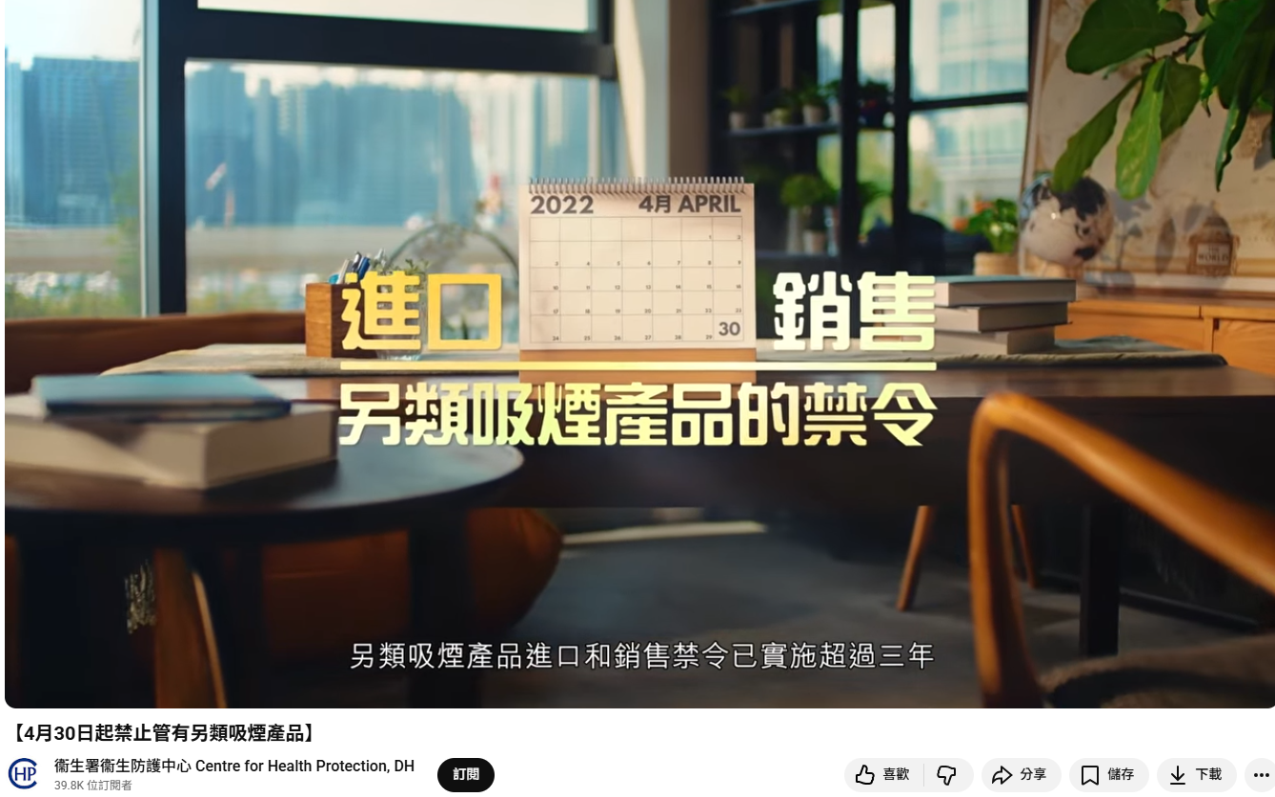
電子煙 ✕ 毒品陷阱
《迷霧背後的真相：依托咪酯與電子煙的禍害》
《2025年控煙法例（修訂）條例》已經刊憲，新一項控煙措施由2026年4月30日起生效

Slide 13

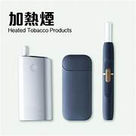
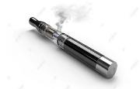
《迷霧背後的真相：依托咪酯與電子煙的禍害》
糖衣毒藥 ─ 認清煙類產品
你知道它們的名稱嗎？試配對：電子煙、草本煙、加熱煙
吸食會不會上癮？試圈出正確答案
A | B | C
會 / 不會 上癮 | 會 / 不會 上癮 | 會 / 不會 上癮

Slide 14

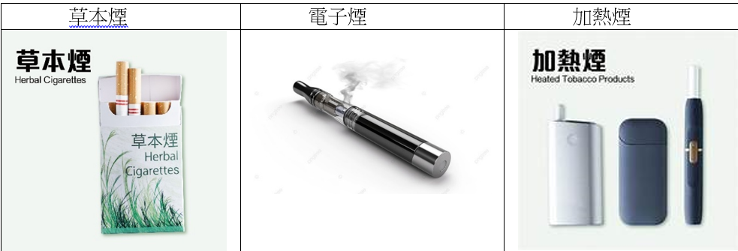
《迷霧背後的真相：依托咪酯與電子煙的禍害》
別以為只是「吸少少蒸氣」
⚠
高溫釋毒：加熱煙的加熱溫度通常高達 300 至 350 度，向你瘋狂釋放尼古丁及致癌物 。
⚠
口味陷阱：煙彈擁有多種口味，如薄荷、甜點等，可能吸引你去試。
⚠
終極危機：隨時混入大麻、依托咪酯等毒品，你吸食後會全身抽搐、神志不清、皮膚潰爛、身體不受控等類似「喪屍」的狀態，醜態盡
露，尊嚴掃地，成為人生中難以磨滅的污點。

Slide 15
《迷霧背後的真相：依托咪酯與電子煙的禍害》
載具混毒：無形殺手防不勝防
電子煙、加熱煙及草本煙可以載具混毒，在煙中摻入大麻、依託咪酯或其他毒品；使用者無法/可以從外觀辨認這些煙 是否有問題。
可透過親自交收/網上交易購買，較容易得到混毒的煙彈。
電子煙有不同口味吸引青少年，利用糖衣包裝吸引人嘗試，加上其他人難以察覺，隱蔽性高/低。

Slide 16
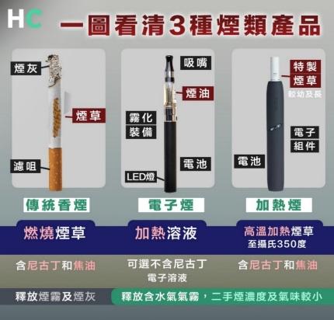

《迷霧背後的真相：依托咪酯與電子煙的禍害》
載具混毒：無形殺手防不勝防
⚠
吸煙不只是吸煙：電子煙、加熱煙及草本煙可以載具混毒，在煙中摻入大麻、依託咪酯或其他毒品；使用者無法從外觀辨認這些煙 是否有問題。
⚠
容易買到：可透過網上交易購買，較容易得到混毒的煙彈。
⚠
難以辨識：電子煙有不同口味吸引青少年，利用糖衣包裝吸引人嘗試，加上其他人難以察覺，隱蔽性高。
圖片取自: Health Concept 健康概念

Slide 17
《迷霧背後的真相：依托咪酯與電子煙的禍害》
2026 控煙新法例：零容忍
管有即屬違法
由2026年4月30日起，《2025年控煙法例（修訂）條例》中針對另類吸煙產品相關條文正式生效。任何人不得在公眾地方管有電子煙煙彈、煙油、加熱煙支及草本煙等另類煙用物質，即使僅隨身攜帶、未有實際吸食或使用，亦屬違法。

Slide 18
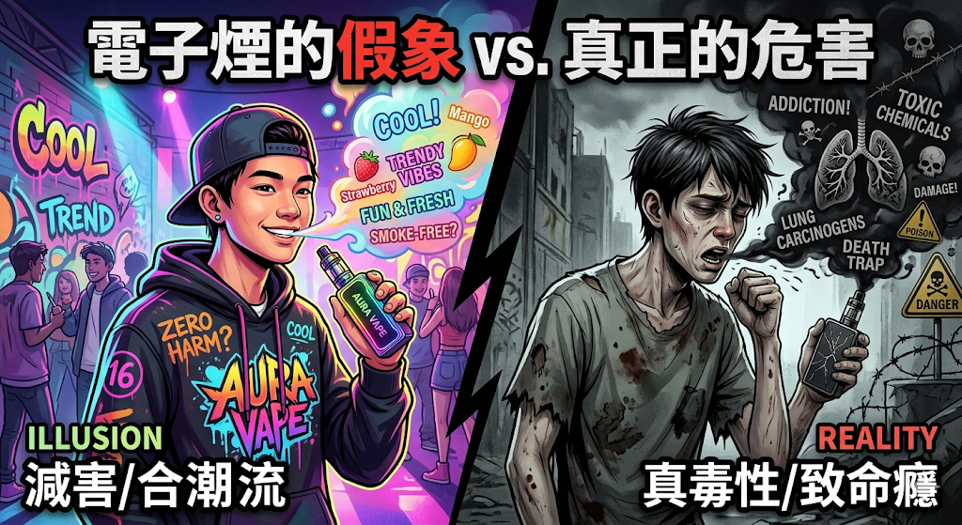
《迷霧背後的真相：依托咪酯與電子煙的禍害》
堵塞漏洞
政府修例兩大核心動機：
1. 拆穿「減害/潮流」假象
防止另類煙在社區植根，保護青少年免受毒害。
2. 徹底堵塞舊有法例漏洞
由「禁售」升級至「禁管有」，從消費端直接打擊，令違法產品無法流通。

Slide 19
《迷霧背後的真相：依托咪酯與電子煙的禍害》
認識電子煙法例:
由 （2026年4月30日 / 2027年4月30日）起，《2025年控煙法例（修訂）條例》中，針對另類吸煙產品相關條文正式生效。
任何人不得在 （公眾地方 / 私人地方）管有（電子煙煙彈、煙油、加熱煙支、草本煙 ）等另類煙用物質，即使（隨身攜帶、未有實際吸食或使用），亦屬違法。

Slide 20
《迷霧背後的真相：依托咪酯與電子煙的禍害》
2026 控煙新法例：零容忍
管有即屬違法
由 2026年4月30日起，《2025年控煙法例（修訂）條例》中，針對另類吸煙產品相關條文正式生效。
任何人不得公眾地方管有電子煙煙彈、煙油、 加熱煙支、草本煙等另類煙用物質，即使隨身攜帶、未有實際吸食或使用，亦屬違法。

Slide 21
《迷霧背後的真相：依托咪酯與電子煙的禍害》
如果係你
你會點做？
睇片➔
https://youtu.be/9OrXp1eH84Q?si=hbJV1kicg4UPMoQi

Slide 22
《迷霧背後的真相：依托咪酯與電子煙的禍害》
逃避痛苦的捷徑
通往萬丈深淵
認清陷阱，拆穿偽裝
Notes:
eng

Slide 23

《迷霧背後的真相：依托咪酯與電子煙的禍害》
強大，由心而發
生活需要解難，解難需要智慧
Notes:
eng

Slide 24
《迷霧背後的真相：依托咪酯與電子煙的禍害》
不吸食電子煙，替我送貨可以吧？
如何應付這些奇怪朋友？
小組活動 二人一組
Notes:
eng

Slide 25
《迷霧背後的真相：依托咪酯與電子煙的禍害》
奇怪朋友：
我趕時間，家裏有事情，你能不能替我帶點東西？剛巧在你家附近呢！
有著數的！
免費午餐就這樣送給我？便宜莫貪！
離開現場（包括網絡世界），不讓奇怪朋友有機會糾纏
Notes:
eng

Slide 26

人是描繪自我人生的畫家。
只有你能創造自己，也只有你能決定今後的人生。
《迷霧背後的真相：依托咪酯與電子煙的禍害》
出自《接受不完美的勇氣：阿德勒100句人生革命》
Notes:
eng

Slide 27

《迷霧背後的真相：依托咪酯與電子煙的禍害》
拆穿煙霧─電子煙會毒死你
遠離電子煙，遠離毒品
拒絶成為新聞報導中下一位主角
拒絕不良誘惑、拒絕一時好奇、拒絕盲目跟風、拒絕迷幻陷阱
「條路點行，你自己揀。」但緊記：
「生命只有一次，冇Take Two」

Slide 28
《迷霧背後的真相：依托咪酯與電子煙的禍害》
勇敢大聲說不
保護自己，守護未來
做自己健康人生的主人

Slide 29
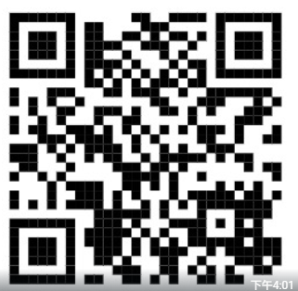
《迷霧背後的真相：依托咪酯與電子煙的禍害》
延伸活動
https://metarena.link/Beatnewdrugsprimary/
Notes:
eng

Slide 30

《迷霧背後的真相：依托咪酯與電子煙的禍害》
特別鳴謝：

